Slide 1

ZÁKLADNÍ ŠKOLA SLOVAN, KROMĚŘÍŽ, PŘÍSPĚVKOVÁ ORGANIZACE
ZEYEROVA 3354, 767 01 KROMĚŘÍŽ
projekt v rámci vzdělávacího programu
VZDĚLÁNÍ PRO KONKURENCESCHOPNOST
ŠABLONA ČÍSLO: III/2
NÁZEV: INOVACE A ZKVALITNĚNÍ VÝUKY PROSTŘEDNICTVÍM ICT
PŘEDMĚT: VÝCHOVA K OBČANSTVÍ
ROČNÍK: 9.
TÉMA: PRÁVNÍ VZTAHY, ÚČASTNÍCI
AUTOR: MGR. SVĚTLANA HAJDINOVÁ
DATUM VYTVOŘENÍ: 14. 12. 2011
VY_32_INOVACE_31_SH

Slide 2
ANOTACE
Téma: PRÁVNÍ VZTAHY, ÚČASTNÍCI
Cílová skupina: práce je určena pro žáky 9. ročníku
Cíl: Žáci si osvojí základní právní pojmy a uvedou je do souvislosti s životními situacemi.
Pomůcky: psací potřeby, sešit, pracovní list – PRÁVNÍ A MORÁLNÍ VZTAHY
Klíčová slova: právo, právní vztah, osoba fyzická, osoba právnická, právní způsobilost
Práce obsahuje: stručný zápis informací k tématu, 1 pracovní úkol a 1 pracovní list
Možnosti využití: k uvedení nového učiva i k opakování již probraného učiva

Slide 3
PILOTÁŽ
(doporučení – upozornění – zpětná vazba)
Materiál byl použit ve 4 třídách 9. ročníku. Žáci vypracovali úkoly a uvědomili si některé svoje právní vztahy.
Práce s materiálem přispívá k vysvětlení, proč je nutné právně upravovat některé mezilidské vztahy a čím se liší právní vztah od jiných lidských vztahů. Objasní, kdo je účastníkem právních vztahů, v čem spočívá ochrana našich práv a jaké jsou právní způsobilosti.
V prezentaci je použita animace.
Pracovní úkoly mohou být využity v hodině, jako DÚ nebo samostatná práce, lze je ohodnotit. Pro práci žáků lze využít pracovní listy, u kterých je uvedeno, zda je stačí promítnout na tabuli nebo je třeba je vytisknout pro žáky.

Slide 4


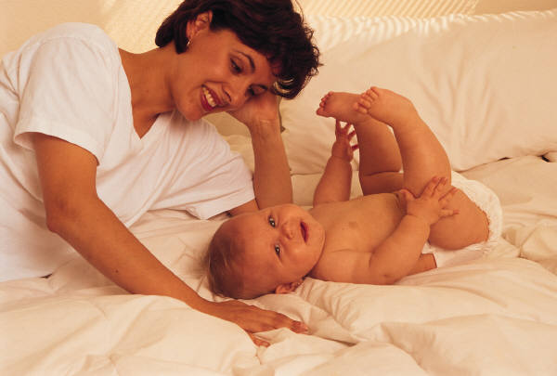
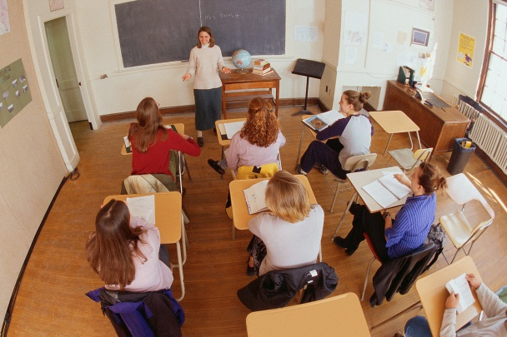

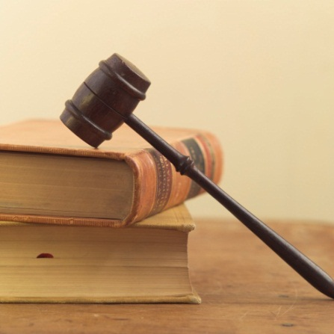
PRÁVO
ZAPIŠ SI
Nárok na něco nebo oprávnění k něčemu
Předpis (např. zákon), jehož plnění lze vynutit státní mocí

Slide 5
PRÁVNÍ NORMA, PRÁVNÍ VZTAH
ZAPIŠ SI A VYSVĚTLI PODTRŽENÉ POJMY
PRÁVNÍ NORMA:
závazné pravidlo chování obecného charakteru
její dodržování je vynutitelné státní mocí a je vydaná příslušným státním orgánem v předepsané formě
PRÁVNÍ VZTAH:
společenský vztah mezi účastníky, který je upraven právními normami
stát účastníkům závazně určuje jejich vzájemné povinnosti a práva
např. dluh, státní občanství, manželství, účast ve společnosti s ručením omezeným
MORÁLNÍ VZTAH:
společenský vztah podle etických (morálních) norem
nehrozí za porušení právní postih, ale důsledkem nemorálního jednání je např. opovržení společnosti, ztráta přátel, rodiny, …
PRÁVO JE MINIMUM MORÁLKY - Jak rozumíš této větě?

Slide 6
Pracovní list: PRÁVNÍ A MORÁLNÍ VZTAHY
Pan Novák založil vlastní firmu, přijal 4 zaměstnance a spolupracuje s jinou firmou v sousedním městě.
Před 10 lety se oženil a má dceru a syna. S nimi pravidelně navštěvuje svoje rodiče na vesnici. Také se často setkává se svým bratrem a jeho rodinou.
Aby mohl jezdit s rodinou na výlety a na dovolenou, koupil si větší osobní vůz, který používá i pro firemní účely.
Pan Novák pravidelně sportuje – hraje volejbal a se svými spoluhráči se účastní turnajů vyhlašovaných různými organizacemi a spolky.
Jednou ročně odesílá příspěvek do charitativního fondu a poskytuje sponzorský dar škole, kam chodí jeho děti. Ten si pak odepisuje z daní při ročním účtování.
VYHLEDEJ A PODTRHNI
V TEXTU PRÁVNÍ VZTAHY (ČERVENĚ)
A
MORÁLNÍ VZTAHY (ZELENĚ):
Tisk pro žáka nebo IA tabule
VYPIŠ SI VZTAHY

Slide 7
VYHLEDEJ
V TEXTU PRÁVNÍ VZTAHY
A
MORÁLNÍ VZTAHY :
Pracovní list: PRÁVNÍ A MORÁLNÍ VZTAHY - kontrola:
Pan Novák založil vlastní firmu, přijal 4 zaměstnance a spolupracuje s jinou firmou v sousedním městě.
Před 10 lety se oženil a má dceru a syna. S nimi pravidelně navštěvuje svoje rodiče na vesnici. Také se často setkává se svým bratrem a jeho rodinou.
Aby mohl jezdit s rodinou na výlety a na dovolenou, koupil si větší osobní vůz, který používá i pro firemní účely.
Pan Novák pravidelně sportuje – hraje volejbal a se svými spoluhráči se účastní turnajů vyhlašovaných různými organizacemi a spolky.
Jednou ročně odesílá příspěvek do charitativního fondu a poskytuje sponzorský dar škole, kam chodí jeho děti. Ten si pak odepisuje z daní při ročním účtování.
PRÁVNÍ VZTAHY
MORÁLNÍ VZTAHY

Slide 8
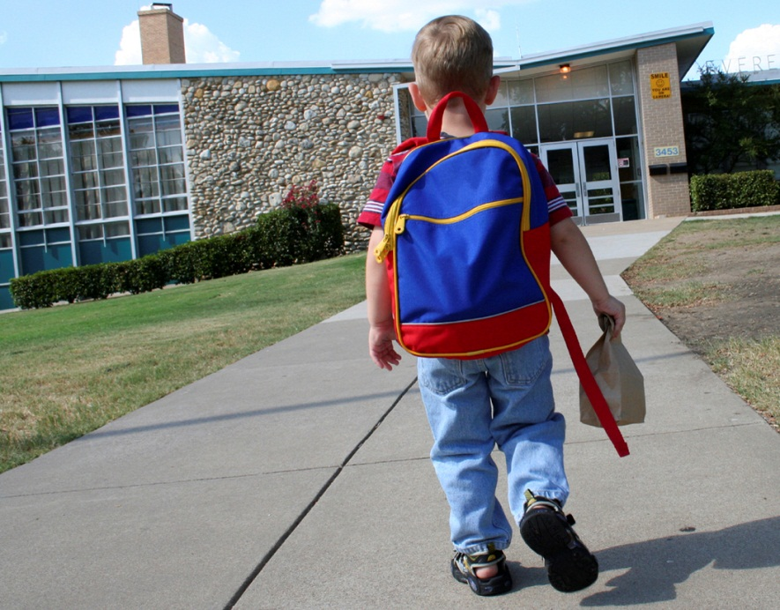
Pracovní úkol: Zapiš si sešitu a vypracuj za domácí úkol
JAKÁ PRÁVA A POVINNOSTI VYPLÝVAJÍ ZE TVÉHO PRÁVNÍHO VZTAHU K NAŠÍ ŠKOLE?
Zapiš aspoň 3 práva a 3 povinnosti.

Slide 9
právní řád, právní jistota, právní vědomí
ZAPIŠ SI PODTRŽENÉ POJMY
1. právní řád
souhrn všech předpisů (zákonů, nařízení, vyhlášek) ve státě
stát jimi upravuje důležité společenské styky a usměrňuje chování lidí, organizací a státních orgánů
2. právní jistota
stát svým právem, tj. pomocí zákonů organizuje a usměrňuje život na svém území => zakročuje v případech porušování práva
hlavní význam práva = právní jistota občanů
3. právní vědomí
znalost právních předpisů
přesvědčení o jejich spravedlivosti a o nutnosti jejich dodržování
NEZNALOST ZÁKONA NEOMLOUVÁ - Jak vysvětlíš tuto zásadu?

Slide 10

spravedlnost
sociální spravedlnost
ideální stav společnosti = každý má všechny předpoklady žít šťastně a spokojeně
nedosažitelné, sociálně spravedlivý stát pomáhá občanům v těžkých životních podmínkách
právní spravedlnost
před zákonem jsou si všichni rovni
ochrana lidských práv a svobod
právo na ochranu při porušení práva
odpovědnost za porušení práva při zavinění

Slide 11
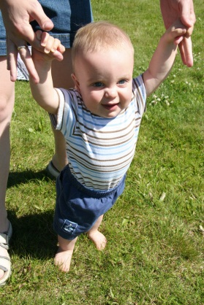
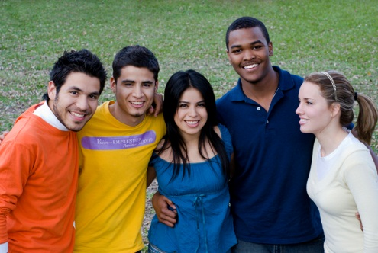
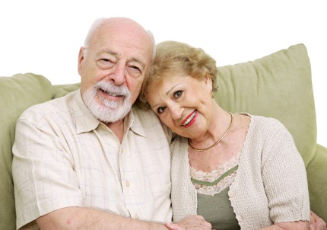
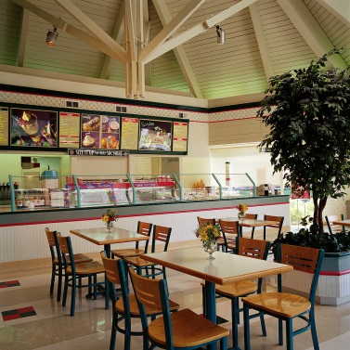

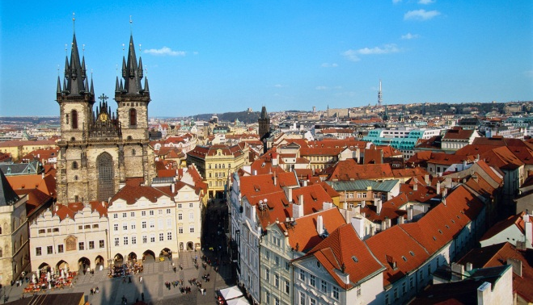
účastníci právních vztahů
= OSOBY (subjekty)
ZAPIŠ SI
OSOBA FYZICKÁ
OSOBA PRÁVNICKÁ
každý člověk, jednotlivec
má právní subjektivitu
subjekty vytvořené = školy, firmy, banky, družstva, obchodní společnosti, spolky, stát, obce a města
jednají, mají práva a povinnosti v právních vztazích jako lidé (vlastnictví, prodej)

Slide 12

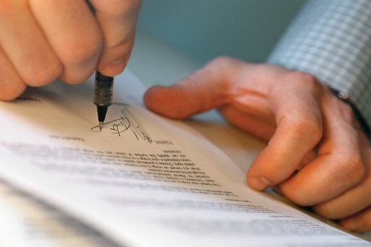
právní způsobilosti fyzické osoby
způsobilost k právům a povinnostem (vlastnické právo, rodinné právo, …)
= právní subjektivita
od narození do smrti
nelze se jí vzdát ani jí
být zbaven (jen zánik)
způsobilost k právním úkonům (uzavírat smlouvy, manželství,…) = mít svoje práva a povinnosti v právních úkonech
od 18 let v plném rozsahu
za nezpůsobilé osoby – právní zástupce

Slide 13
závěr
Důležité vztahy mezi lidmi – právní vztahy – upravují právní normy, které vymezují vzájemná práva a povinnosti a způsoby chování.
Účastníci právních vztahů jsou fyzické nebo právnické osoby.
Od narození máme právní subjektivitu, od plnoletosti plnou způsobilost k právním úkonům.
REFLEXE:
Který právní vztah je pro tebe důležitý?
Kdo může člověka zbavit způsobilosti mít práva a povinnosti?
Kdo může člověka zbavit způsobilosti k právním úkonům?
Jak by vypadala ideální sociálně spravedlivá společnost?

Slide 14
ZDROJE [on line] dostupné z www:
Použité kliparty: www.office.microsoft.com
HORSKÁ, Viola. Občanská výchova pro 8. a 9. ročník základní školy. Vyd. 1. Praha: Fortuna, 1999, 215 s. ISBN 80-716-8641-7.

